Slide 1
Lektion 8
Exceptions and Internal Interrupts
This lecture needs modification. I thought it would go very fast,
and spent way too much time on the code demonstration.
That also did not quite work (some bug, had to revert to original code)
Maybe skip the fridge and just do the tone next year.
Notes:
Kolla om vi har några frivilliga stuentrepresentater?
Idag skall vi börja arbeta med exceptions och interrupts.
Kort så handlar detta om att programkoden tillfälligt avbryts för att ta hand om något.

Slide 2
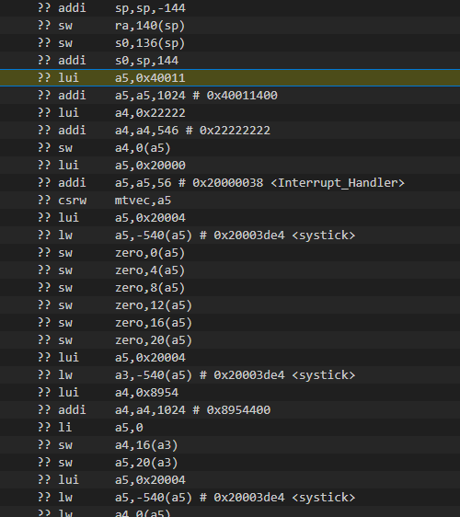
Terminologi
Exceptions
(asynkrona exceptions)
(synkrona exceptions)
INTERRUPT
En krets utanför processorn har noterat
att något har
T.ex:
SysTick har räknat ner till 0
En DMA minneskopiering är avslutad
Någon har tryckt på den stora röda knappen som är kopplad till GPIO porten
Programmet innehåller interrupt handlers, alltså funktioner som är menade att ta hand om det som hänt.
TRAP
Programmet har bett om avbrott via en SVC instruktion
T.ex:
Kalla grafikdrivrutinen
Be om information från lässkyddat minne
Systemprogramvaran utför en servicerutin om den tycker programmet har rätt att göra vad den ber om.
FAULT
Något otillåtet gjordes av programmet T.ex:
Unaligned memory access
Skrivning till skyddat minne
Icke supportad maskinkod
Systemprogramvaran måste ta hand om problemet. Förmodligen genom att varna och/eller starta om programmet
RESET
Någon tryckte på resetknappen, eller så fick vi en reset signal via debuggern
Processorn måste sluta med vad den gör och påbörja RESET sekvensen
Notes:
Notera att terminologin skiljer sig ganska mycket beroende på vilken processor man arbetar med.
Vi håller oss till terminologin i arbetsboken, som i sin tur följer ARMs terminologi.

Slide 3
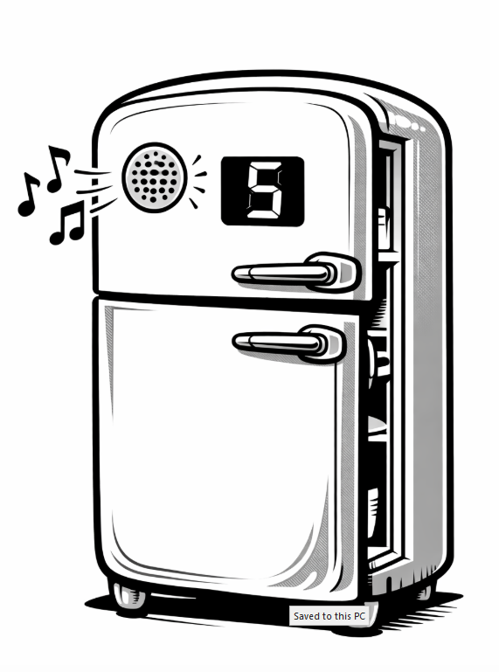
Dagens utmaning
Vi har kontaktats av ACME Fridge(™)
Dom vill utveckla ett kylskåp som:
Alltid visar temperaturen på en 7-segment display.
Avger ett stadigt irriterande pip när dörren är öppen.
Notes:
ACME betyder peak (den bästa)
Företag började kalla sig för ACME nånting för att komma högt upp i katalogen.

Slide 4
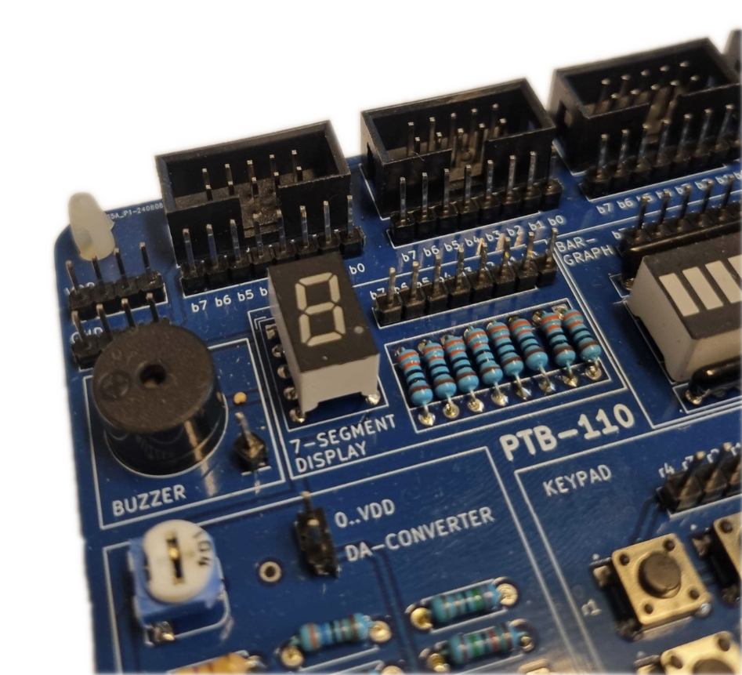

Vår prototyp
0
0
1
0
0
0
0
0
middle
C
Voltage
3.2V
Time
~4ms
261.1 Hz Square Wave
Notes:
Presentera 7 segment displayen och hur vi kan spela en ton på buzzern.

Slide 5
Vår Prototyp
#include <stdio.h>
#include <stdint.h>
#include "helpers.h"
///////////////////////////////////////////////////////////////////////////////
// 1. Declare a structure for the GPIO ports and define GPIO_D and GPIO_E
///////////////////////////////////////////////////////////////////////////////
typedef struct {
uint32_t CFGLR;
uint32_t CFGHR;
uint16_t INDR;
uint16_t reserved0;
uint16_t OUTDR;
uint16_t reserved1;
uint32_t BSHR;
uint16_t BCR;
uint16_t reserved2;
uint32_t LCKR;
} GPIO_t;
volatile GPIO_t* GPIO_D = (GPIO_t*) 0x40011400;
volatile GPIO_t* GPIO_E = (GPIO_t*) 0x40011800;
///////////////////////////////////////////////////////////////////////////////
// 2. Write a function that configures a GPIO pin
///////////////////////////////////////////////////////////////////////////////
void configure_gpio_pin(volatile GPIO_t* gpio, uint8_t pin, uint8_t CNF, uint8_t MODE)
{
volatile uint32_t * config_register = (pin < 8) ? &gpio->CFGLR : &gpio->CFGHR;
uint8_t shift = (pin % 8) * 4; // Each pin configuration takes 4 bits
uint32_t config_value = (CNF << 2) | MODE; // Combine CNF and MODE into a single value
*config_register &= ~(0xF << shift); // Clear the existing configuration for the pin
*config_register |= (config_value << shift); // Set the new configuration for the pin
}
///////////////////////////////////////////////////////////////////////////////
// 4. Declare a structure for the SysTick Timer
///////////////////////////////////////////////////////////////////////////////
typedef struct {
union {
struct {
uint32_t ste : 1; // SysTick Timer Enable
uint32_t stie : 1; // SysTick Timer Interrupt Enable
uint32_t stclk : 1; // SysTick Timer Clock Source
uint32_t stre : 1; // SysTick Timer Reload Enable
uint32_t mode : 1; // SysTick Timer Mode
uint32_t init : 1;
uint32_t reserved : 25;
uint32_t swie : 1;
};
uint32_t CTLR;
};
uint32_t SR;
union {
struct {
uint32_t CNTL;
uint32_t CNTH;
};
uint64_t CNT;
};
union {
struct {
uint32_t CMPL;
uint32_t CMPH;
};
uint64_t CMP;
};
} SysTick_t;
SysTick_t * systick = (SysTick_t*) 0xE000F000;
int beep(void)
{
///////////////////////////////////////////////////////////////////////////
// 3. Configure PD0 as an output pin, push-pull, 2 MHz
///////////////////////////////////////////////////////////////////////////
configure_gpio_pin(GPIO_D, 0, 0b00, 0b10);
///////////////////////////////////////////////////////////////////////////
// 5. Initialize the SysTick timer to continously count to 2ms
///////////////////////////////////////////////////////////////////////////
systick->CMP = 147000*2; // Set the compare value for a 100ms delay (assuming a 14.7 MHz clock)
systick->CTLR = 0; // Disable systick and clear configuration.
systick->SR = 0; // Clear the status register
systick->init = 1; // Initialize the timer when enabled
systick->mode = 0; // Count UP to CMP value
systick->stre = 1; // Enable reload of the timer when it reaches the CMP value
systick->stclk = 1; // Use the processor clock as the source (144MHz)
systick->stie = 0; // No interrupts (yet)
systick->ste = 1; // Enable the timer
///////////////////////////////////////////////////////////////////////////
// 6. Flip PD0 every time the timer reaches the CMP value (every 2ms)
///////////////////////////////////////////////////////////////////////////
while(1)
{
if (systick->SR != 0) {
GPIO_D->OUTDR ^= 0b1; // Toggle PD0
systick->SR = 0; // Clear the status
}
}
}
void show_temperature()
{
///////////////////////////////////////////////////////////////////////////
// 7. Configure PE8-15 as output, push-pull, 2 MHz
///////////////////////////////////////////////////////////////////////////
for(uint32_t pin = 8; pin < 16; pin++) {
configure_gpio_pin(GPIO_E, pin, 0b00, 0b10);
}
///////////////////////////////////////////////////////////////////////////
// 8. Continously read the temperature from the sensor and display on the
// 7-segment display connected to PE8-15.
///////////////////////////////////////////////////////////////////////////
while(1)
{
uint8_t t = GetTemperature(); // Assume this function reads the temperature from the sensor
uint8_t seg_code = Get7SegCode(t);
GPIO_E->OUTDR = (seg_code << 8); // Output the segment code to PE8-15
}
}
int main()
{
//beep();
show_temperature();
return 0;
}

Slide 6
void show_temperature()
{
...
while(1)
{
uint8_t t = GetTemperature();
uint8_t seg_code = Get7SegCode(t);
GPIO_E->OUTDR = (seg_code << 8);
}
}
Vi vet inte hur lång tid dom här anropen tar, och dom kan ta mer än 2ms!
int beep(void)
{
...
while(1)
{
if (systick->SR != 0) {
GPIO_D->OUTDR ^= 0b1; // Toggle PD0
systick->SR = 0; // Clear the status
}
}
}
Detta måste hända precis varannan ms!

Slide 7
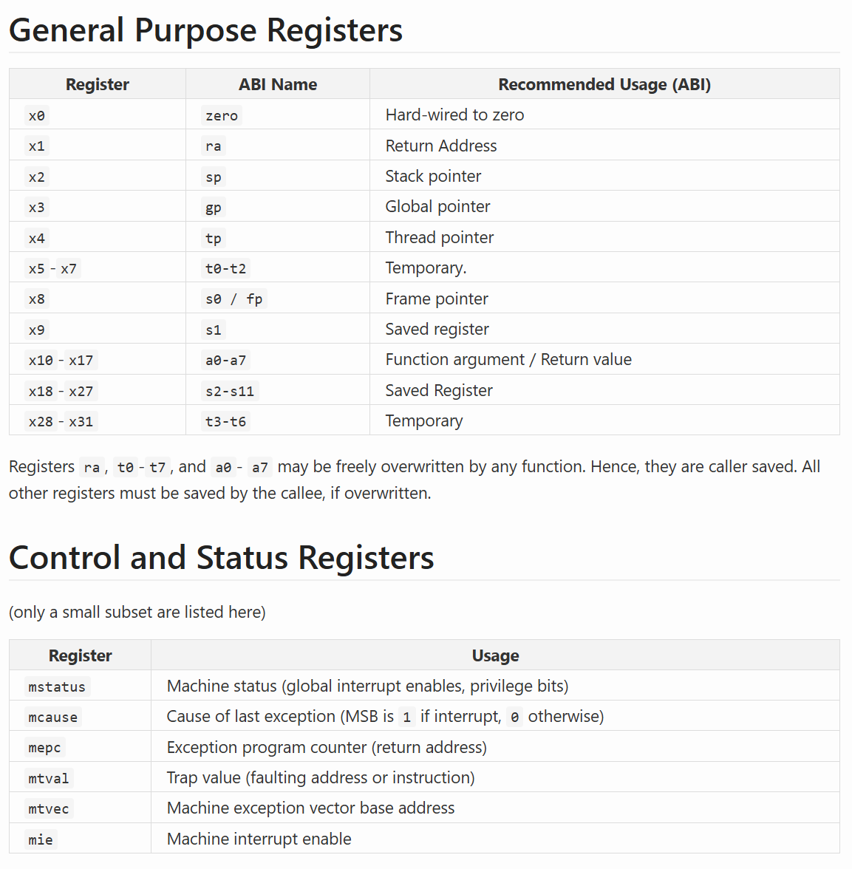
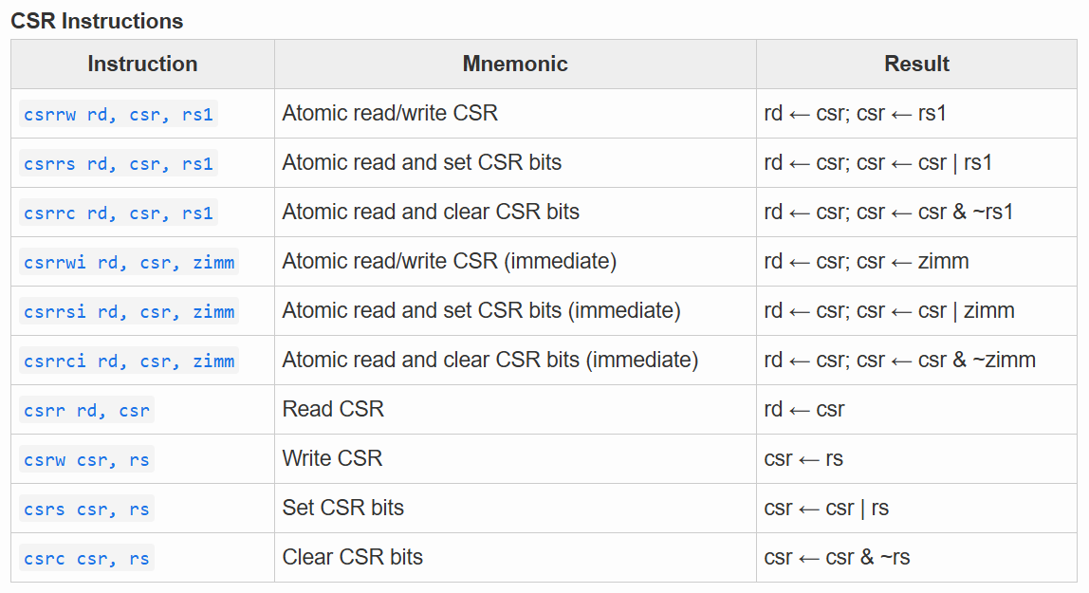
Control and Status Registers
Krävs inte av RV32I specifikationen
Men behövs för att interrupts skall fungera.
Finns på vår maskin, som implementerar Privileged ISA and the Zicsr extension.
Läses och skrivs med speciella assemblerinstruktioner
csrr rd, csr
csrw csr, rs
Notes:
Om ni tittat noggrant på ”registerlistan” så har ni sett att vi utöver gp registrena har några extra register.
Finns speciella instruktioner

Slide 8
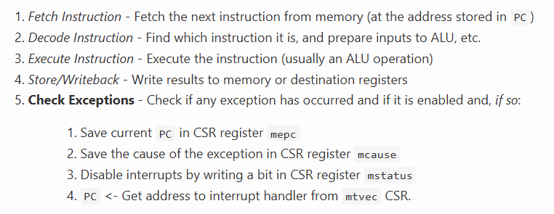
Instruktionscykeln
Notes:
Vi tar en titt på instruktionscykeln, så som vi tänkt på den hittills (lecture02).
Kom ihåg att detta är för att illustrera, och vår riktiga processor är lite fiffigare än så här, men på det stora hela stämmer det.
Fetch: I denna klockcykeln hämtas nästa instruktion från addressen som PC pekar på (pc ökas också med 4)
Decode: I denna klockcykeln avkodas instruktionen. Om det till exempel är en add insttruktion så läggs input registrena ut på alun.
Execute: I denna klockcykeln gör ALUn sitt jobb.
Store/Writeback: I denna klockcykeln skrivs ALUns resultat till minnet eller till ett register.
<click>
Lägg till interruptkollen.
För att detta skall funka måste vi alltså ha skrivit addressen till en interrupt handler till registret mtvec

Slide 9
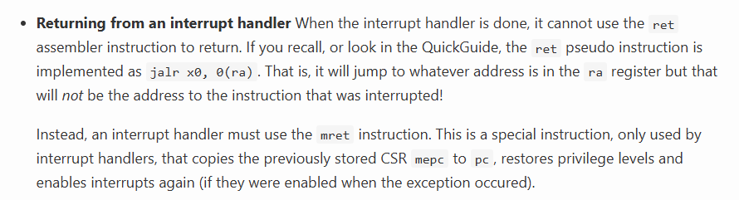
Exempel – Vårt första exception
###############################################################################
# Skriv ett program som överlever felet, och "fixar" addressen
# DON'T TRY THIS AT HOME!
###############################################################################
interrupt_handler:
# Antag att den dåliga addressen ligger i t0
# och att vi behöver lägga till 3
addi t0, t0, 3
mret
main:
# Skriv addressen till interrupt_handler i mtvec
la t0, interrupt_handler
csrw mtvec, t0
li t0, 0x20001000 # Startadress
li t1, 0x20001010 # Slutadress
loop:
sw zero, 0(t0) # Skriv ett ord (0) till adressen som t0 pekar på
addi t0, t0, 1 # Gå till nästa adress
blt t0, t1, loop # Fortsätt loopen tills vi når slutadressen
end:
j end
Notes:
Gå igenom exemplet first_exception.

Slide 10
Register Saving i interrupthanterare
Vem skall spara t0?
Programmet som kör?
Processorn?
Interrupt handlern?
För interrupthanterare gäller speciella regler om register saving.
Interrupthanterarn måste själv spara alla register den skriver över.
Notes:
Lägg till en assemblerfil och skriv in den här koden.
Stoppa en exception_handler i assembler koden och visa att vi kommer dit om vi gör en unaligned access.
Visa vad som händer när vi försöker returnera...

Slide 11
Interrupthanterare i C
Den här raden säger till kompilatorn att detta är ett interrupt (i machine mode). Alltså måste kompilatorn spara alla register den ändrar på, och den måste returnera med "mret".
__attribute__((interrupt("machine")))
void Interrupt_Handler(void)
{
...
return;
}
Den här raden säger till kompilatorn att skapa assemblerkod som skriver interrupthandlerns address till CSR registret "mtvec"
int main(void)
{
__asm volatile ("csrw mtvec, %0" :: "r"(Interrupt_Handler)); ...
}
Notes:
Syntaxen för inline assembly är lite knölig att förstå.
Den säger (%0) är första operanden.
"r" första operanden är ett register
(Interrupt_Handler) som först skall fyllas med addressen till Interrupt_Handler.
Varför kan/bör vi inte bara skriva ren assembler här? Lägga InterruptHandler i t0 och skriva t0 till mtvec?

Slide 12
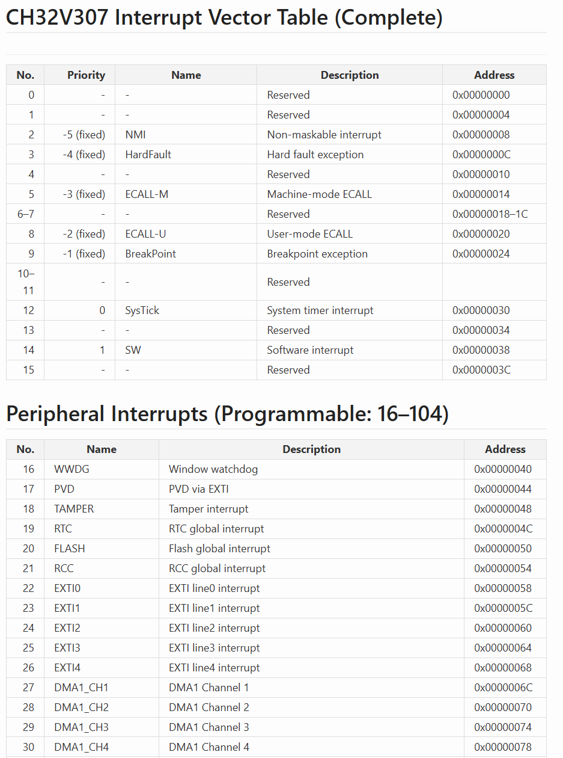
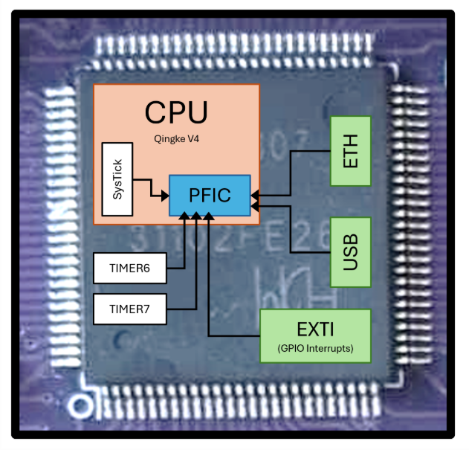
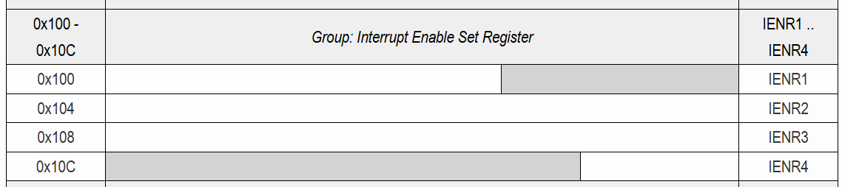
Interrupt från SysTick - PFIC
1
0
Bit 15 i IENR2 är 0: Interrupt # 32+15 är disablat
Bit 25 är satt: Interrupt # 25 är enablat
Notes:
Present the PFIC... the hub that all interrupts go through.
Describe how all interupts have a number in the vector table and this is hardcoded by the chip manufacturer
Describe how the PFIC has a bunch of registers that we will look closer at next lecture, but for now we only have to care about the interupt enable register.
One bit per interrupt.
SysTick is number 12.

Slide 13
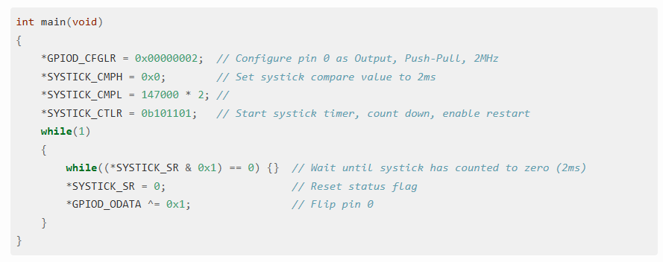
Spela en ton med interrupts
Notes:
Skriv det här programmet live.
Systick repetition.

Slide 14
WFI

Slide 15
Hur hanterar vi ett annat exeption nu?
Visa hur vi kan läsa mcause för att se vilket interrupt det var

